Slide 1
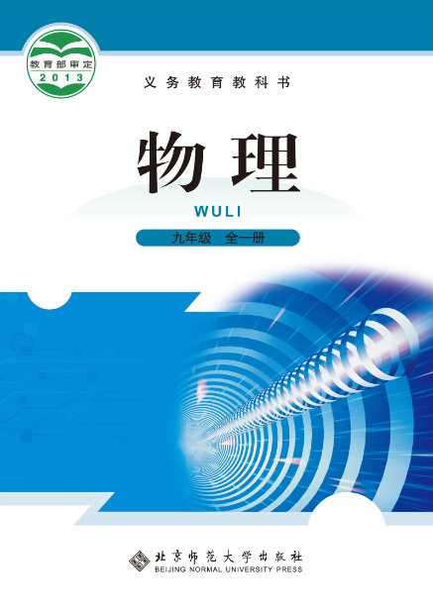
北京师范大学出版社 九年级 | 全一册
第十四章 · 磁现象
第三节 电流的磁场

Slide 2
复习旧课
温故知新
1.电荷之间的作用规律什么呢？
2.磁极间有什么作用规律？
3.什么是磁场，它的方向如何定义的，它的强弱呢？

Slide 3
激发学习动机
创设问题情景
在历史上,人们最初认为电和磁是互不先关的两种现象。同学们,通过我们已经学过的部分电学和磁现象的知识,有没有发现它们之间有一些相似的性质呢?
同种电荷相互排斥,异种电荷相互吸引;
同名磁极相互排斥,异名磁极相互吸引。
提出问题:这是一种巧合还是它们之间存在一定的联系呢?

Slide 4
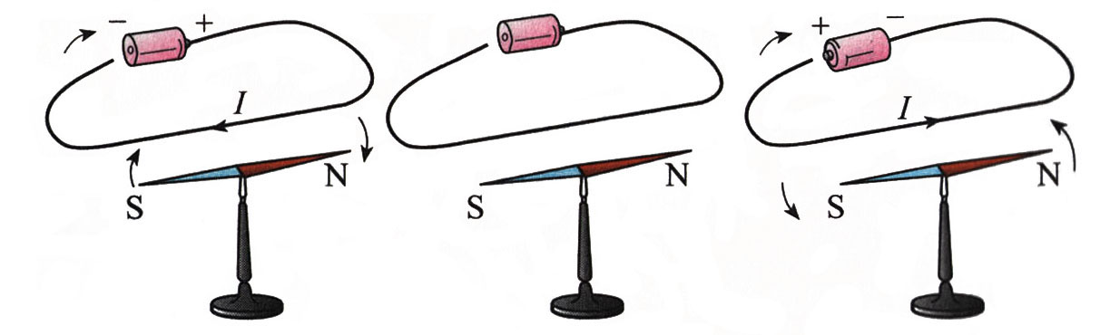
提出问题：电可以产生磁么？
动手试一下吧！
实验器材：导线、小磁针、干电池 。
实验步骤：
1. 将导线放在静止的小磁针的上方，让它和小磁针相平行。
2. 接通电源(短路),观察小磁针是否转动以及转动方向。
3. 改变电流方向重做以上实验,再观察小磁针的转动方向。
当电流方向发生改变时,小磁针转动的方向一致吗?

Slide 5
触接
断开
正负极对调再触接

Slide 6
讲授新知识
观察到的现象
现象1.通电时小磁针 发生偏转(填会或不会)；
现象2.断电时小磁针转回到指南北的方向；
结论： 。
现象3.通电电流方向相反，小磁针偏转方向 。
结论： 。
会
通电导线周围存在磁场
也相反
磁场方向与电流方向有关

Slide 7

早在1820年丹麦物理学家奥斯特就用此实验证实通电导体的周围存在磁场,在世界上第一个发现了电与磁之间的联系。
法拉第评价这一发现时说：“它猛然打开了一个科学领域的大门，那里过去是一片漆黑，如今充满光明。”

Slide 8
问题
既然通电直导线周围有磁场，那它的磁场是如何分布的？
提示：我们是用什么方法来研究条形磁铁的磁场分布？
在条形磁体周围撒铁屑的方法

Slide 9
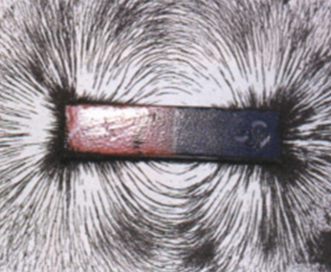
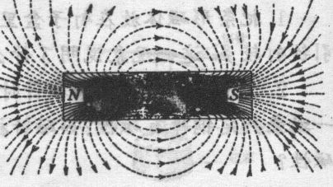

Slide 10
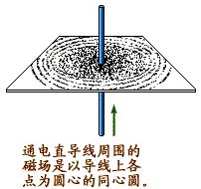
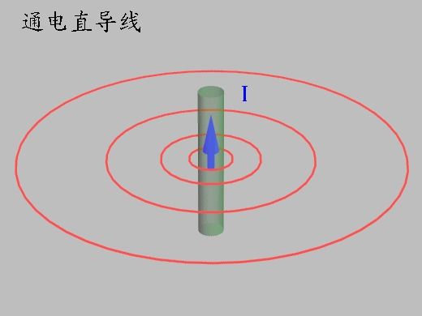
实验：研究通电直导线的磁场
直导线周围的磁场有何特点？
结论：越靠近直导线，磁性越强，磁感线是以导线上各点为圆心的同心圆。

Slide 11
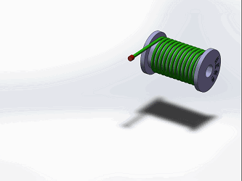
问题： 既然通电导线周围存在磁场，那么它能不能吸起大头针呢？
这是因为磁场太弱了。
问题：怎样增强通电导线的磁场呢？
如果把导线绕在圆筒上，就做成了螺线管（线圈），各条导线产生的磁场叠加在一起，磁场就会强得多。

Slide 12
探究：
通电螺线管周围的磁场分布特点。
设计实验：在穿过螺线管的有机玻璃板上均匀地撒上铁屑，通电后轻敲玻璃板，观察铁屑分布情况。

Slide 13
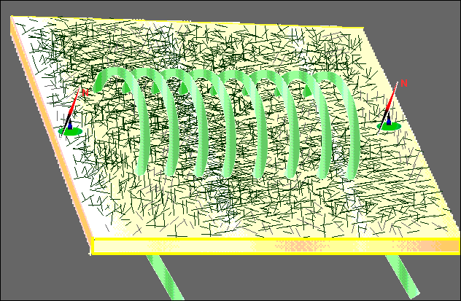

Slide 14
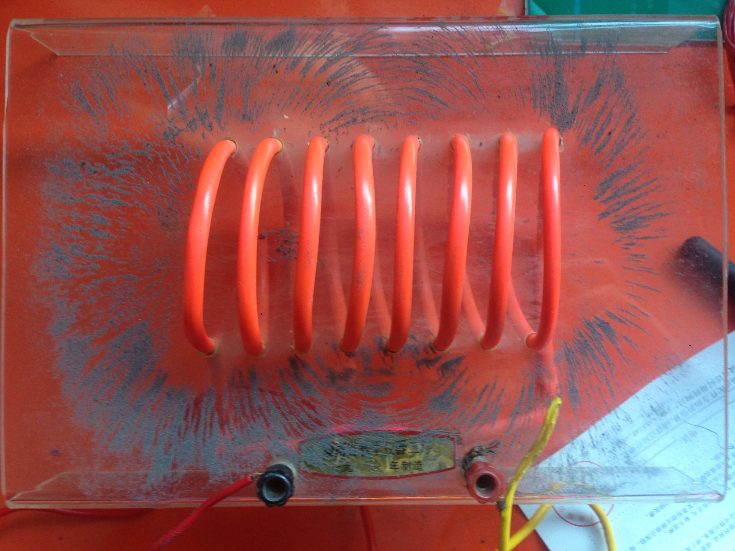
结论：
通电螺线管周围的磁场与条形磁铁的磁场很相似。

Slide 15
二、通电螺线管的磁场
合作探究：通电螺线管的极性
实验步骤：
1.在螺线管两端放小磁针，通电后观察并记录两端小磁针的指向。
2.将电源正负极对调，再做一次。
结 论：
通电螺线管的极性与电流方向有关。

Slide 16
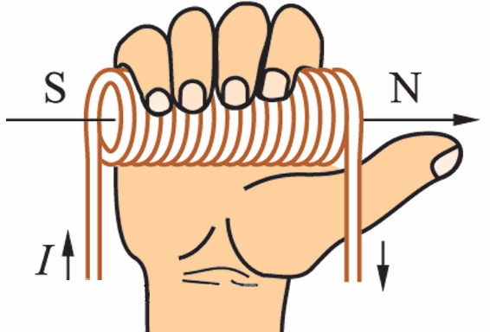
三、右手螺旋定则:
如何判断通电螺线管的磁极呢？
用右手握螺线管，让四指弯向螺线管电流的方向，则大拇指所指的那端就是螺线管的北极。

Slide 17
运用巩固
课堂练习
1.在下图中标出通电螺线管的N极和S极。
N
S

Slide 18
课堂练习
2.根据小磁针的偏转，标出螺线管中的电流方向。
S
S
N
N

Slide 19
课堂练习
3.如图所示，请画出螺线管的绕法。
S
N

Slide 20
作业
１、用右手螺旋定则判定下列螺线管的Ｎ、Ｓ极。
S
N
N
S
S
N
S
N
N
S
S
N

Slide 21
2、如图标出螺线管的电流方向及电源正、负极。
N
N
N
N
S
N
S
zxxkw
电源
+
-
-
+
3、练习画螺线管的绕线（按范例绕线）

Slide 22
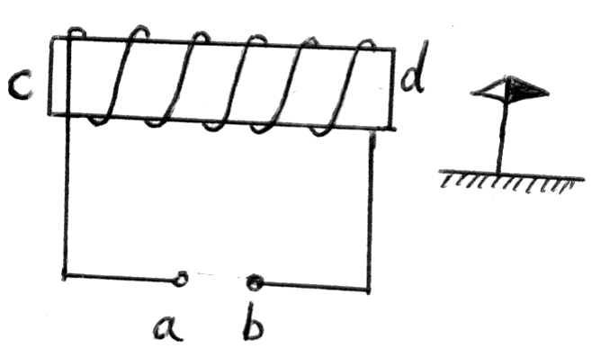
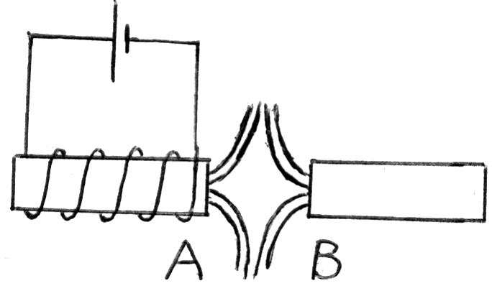
4、如下图，小磁针处于静止状态，则a为电源的______极，d为螺线管的_______极。
5、请在上图中标出:
(1)通电螺线管A端和永磁体B端的磁极。
(2)磁感线方向
N
S
N
S
S

Slide 23
小 结
一、奥斯特实验表明
通电导线周围存在着磁场，它的方向与电流方向有关。（电流的磁效应）
二、通电螺线管的磁场
1.通电螺线管外部的磁场与条形磁体的磁场相似。
2.通电螺线管的极性与电流方向有关。
三、安培定则
用右手握住螺线管，让四指弯曲方向与螺线管中电流方向一致，则大拇指所指的那端就是螺线管的N极。

